Slide 1
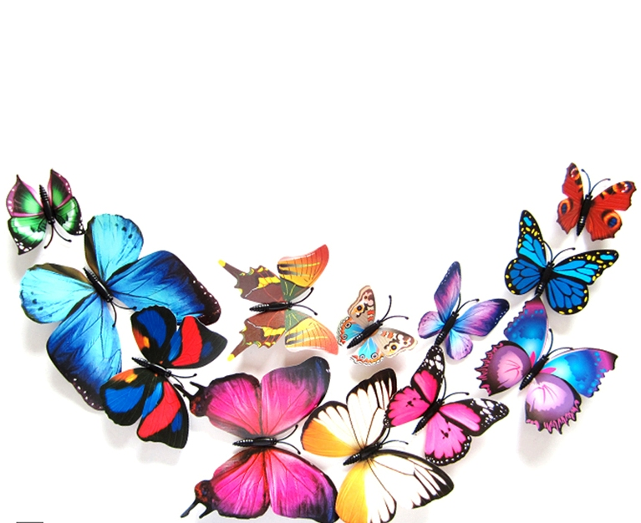
WELCOME

Slide 2
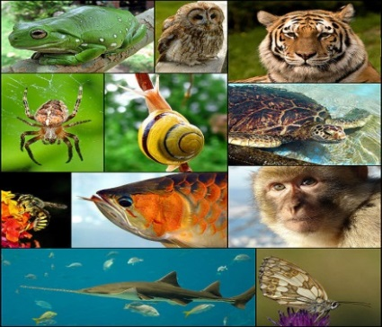
কন্টেন্ট ও ভিডিও সম্পাদনায়
তাসলিমা আফরোজ প্রভাষক (প্রাণিবিদ্যা)
এম.এস.সি ফাস্ট ক্লাশ (ফাস্ট)
সেরা শিক্ষক ও সেরা কন্টেন্ট নির্মাতা
আরামবাগ হাই স্কুল এন্ড কলেজ
taslima.afroz1@gmail.com
ICT4E District Ambassador, Dhaka
শ্রেণি: একাদশ
বিষয়: জীববিজ্ঞান (১ম পত্র)
অধ্যায়- ২ (কোষ বিভাজন)

Slide 3
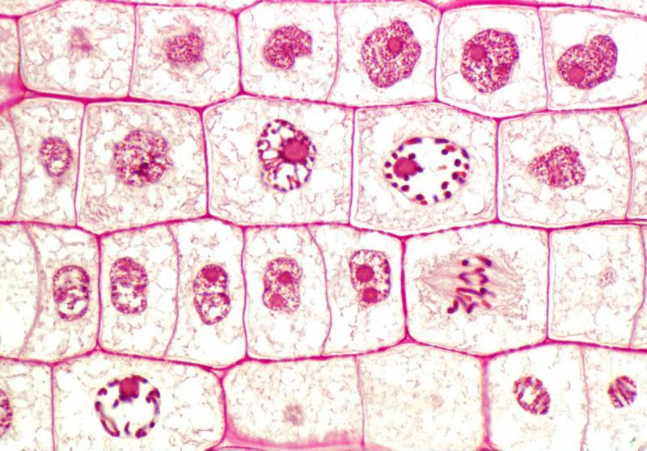
জীব দেহ কী দিয়ে তৈরী?
জীব দেহ কোষ দিয়ে তৈরী

Slide 4
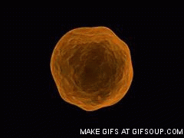
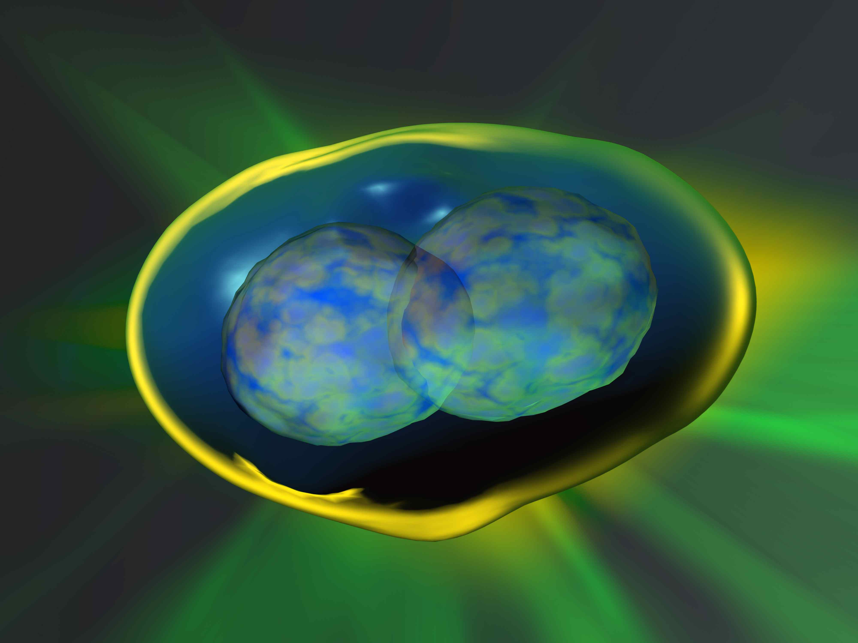
কী দেখতে পাচ্ছো?
একটি কোষ ভেঙ্গে দুটি কোষ হয়েছে।

Slide 5
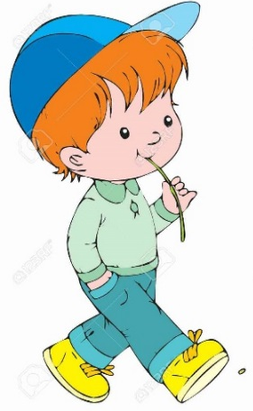
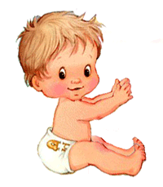
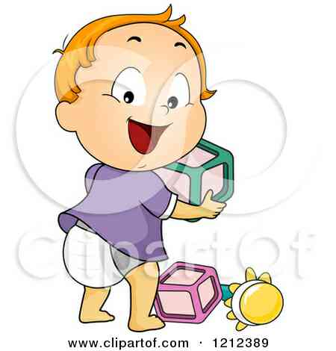
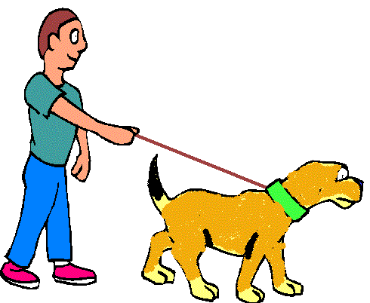
ছবিগুলো লক্ষ্য করঃ
ভেবে বল কী কারণে এরা বড় হচ্ছে?
জীবগুলো ধীরে ধীরে বড় হচ্ছে

Slide 6
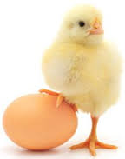
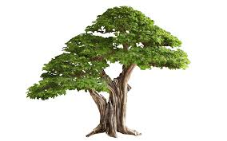
জীবের দৈহিক বৃদ্ধি
জীবগুলো ধীরে ধীরে বড় হচ্ছে

Slide 7
কোষ বিভাজন
জীবের বৃদ্ধি ও বংশগতি

Slide 8
শিখনফল
এই পাঠ শেষে শিক্ষার্থীরা …
১। কোষ বিভাজন কী তা বলতে পারবে।
২। কোষ বিভাজনের প্রকারভেদ বর্ণনা করতে পারবে।
৩। জীবনের ধারাবাহিকতা রক্ষায় কোষ বিভাজনের গুরুত্ব ব্যাখ্যা করতে পারবে।

Slide 9
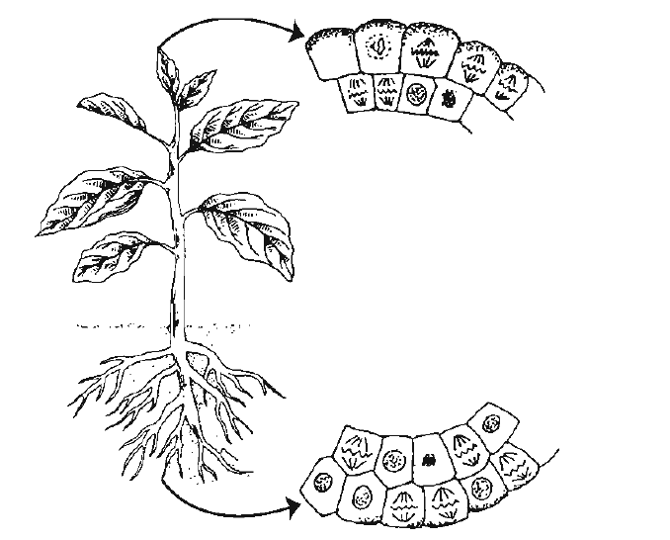
কোষ বিভাজন
এককোষী জীব থেকে বহুকোষী পর্যন্ত সব ক্ষেত্রেই নানা ধরনের কোষ বিভাজন দেখা যায়। কোনোটি দৈহিক আকৃতি বাড়ায়, কোনোটি জনন কোষ সৃষ্টি করে আবার কোনোটি দ্বিবিভাজন পদ্ধতিতে সংখ্যা বৃদ্ধি করে।

Slide 10
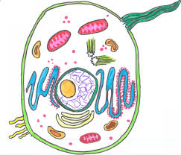
কোষ বিভাজন
যে পদ্ধতিতে জীবের দৈহিক বৃদ্ধি ও জননের উদ্দেশে কোষের সংখ্যার বিস্তার ঘটে তাকে কোষ বিভাজন বলে।
একটি মাতৃকোষ থেকে ২ টি নতুন অপত্য কোষ সৃষ্টির প্রক্রিয়াকে কোষ বিভাজন বলে

Slide 11
একক কাজ সময়ঃ ৩ মিনিট
কোষ বিভাজন কাকে বলে?

Slide 12
কোষ বিভাজনের প্রকারভেদ
কোষ
অ্যামাইটোসিস
মিয়োসিস
মাইটোসিস
নিম্ন শ্রেনির জীবে
উন্নত জীবের দেহ কোষে
উন্নত জীবের জনন কোষে

Slide 13
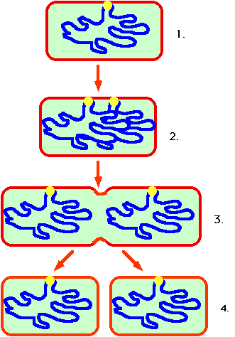
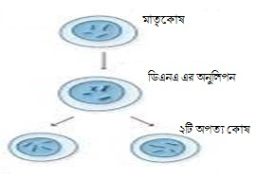
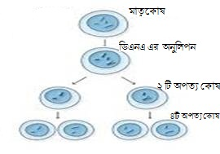
কোষ বিভাজনের শ্রেণিবিভাগ
জীবদেহে তিন প্রকার কোষবিভাজন দেখা যায়, যথাঃ
জীবদেহে কত প্রকার কোষবিভাজন দেখা যায়?
অ্যামাইটোসিস
মাইটোসিস
মিয়োসিস

Slide 14
কোষ বিভাজন ৩ প্রকার
১। অ্যামাইটোসিস
এই বিভাজন এককোষী জীবে দেখা যায়।
একে প্রত্যক্ষ বিভাজন বলে।
২। মাইটোসিস
মাইটোসিস বহুকোষী জীবের দেহকোষে ঘটে।
তাই জীবদেহ বড় হয়।
৩। মিয়োসিস
এটির কারণে ডিম্বানু এবং শুক্রাণু তৈরি হয়।
প্রজাতির ধারা অক্ষুণ থাকে।

Slide 15
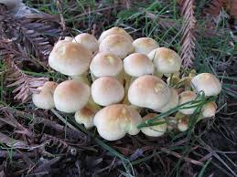
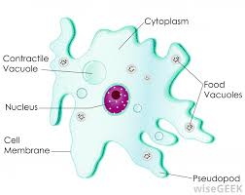
অ্যামাটোসিস কোষ বিভাজন প্রক্রিয়া সংগঠিত হয় -
ছত্রাক
অ্যামিবা

Slide 16
নিচের ছবিটি দেখ এবং কিছু বল

Slide 17
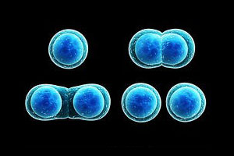
অ্যামাইটোসিস কোষ বিভাজন

Slide 18
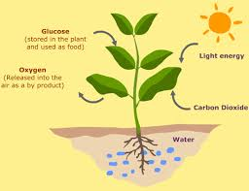
চুল
কান্ড
কাঁধ
হাত
বর্ধনশীল পাতা
উরু
মূ্লের অগ্রভাগ
পা
উদ্ভিদ
প্রাণি
মাইটোসিস কোষ বিভাজন সংগঠনের স্থান -

Slide 19
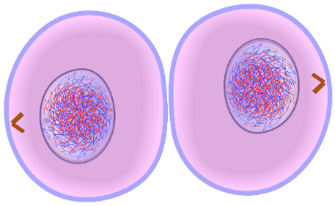
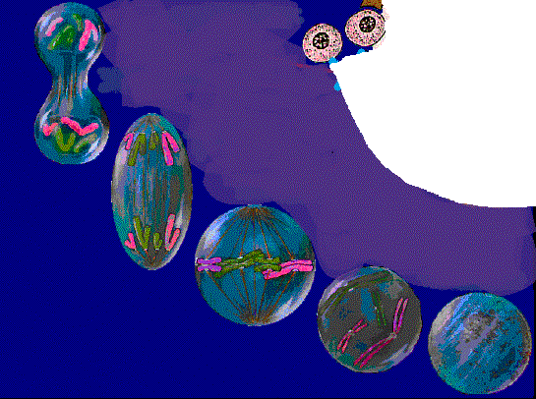
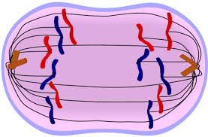
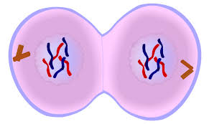
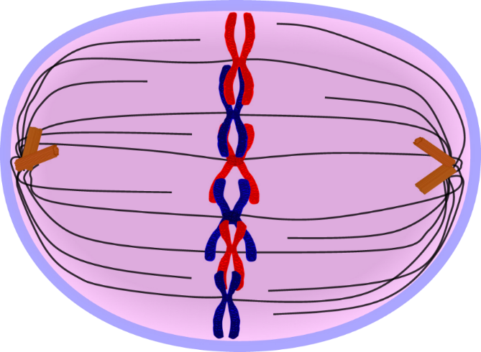
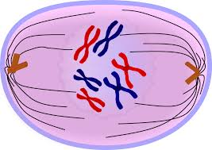
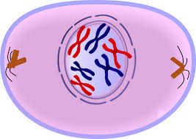
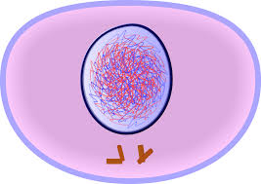
S-phase
Gap-2
Gap-1
কোষচক্রটি লক্ষ্য করঃ
G-1.G-2.S-phase হচ্ছে ইন্টারফেজ (প্রস্তুতি পর্যায়)
বিভাজন শেষে একটি কোষ থেকে দুটি কোষ উৎপন্ন হয়।
মেটাফেজ
অ্যানাফেজ
টেলোফেজ
প্রো-মেটাফেজ
প্রোফেজ
মাইটোসিস কোষ বিভাজনের ধাপসমূহ

Slide 20
কোষের নিউক্লিয়াসের একবার বিভাজন
নতুন কোষে ক্রোমোজোমের সংখ্যা মাতৃ কোষের সমান
একটি কোষের বিভাজন
সম গুনের ২টি নতুন কোষ সৃষ্টি
প্রতিটি ক্রোমোজোমের লম্বামম্বি ভাবে বিভাজন
মাইটোসিসের বৈশিষ্ট্য

Slide 21
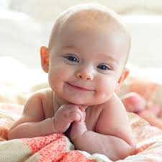
মা-বাবা
নতুন শিশু
মিয়োসিস কোষ বিভাজন

Slide 22
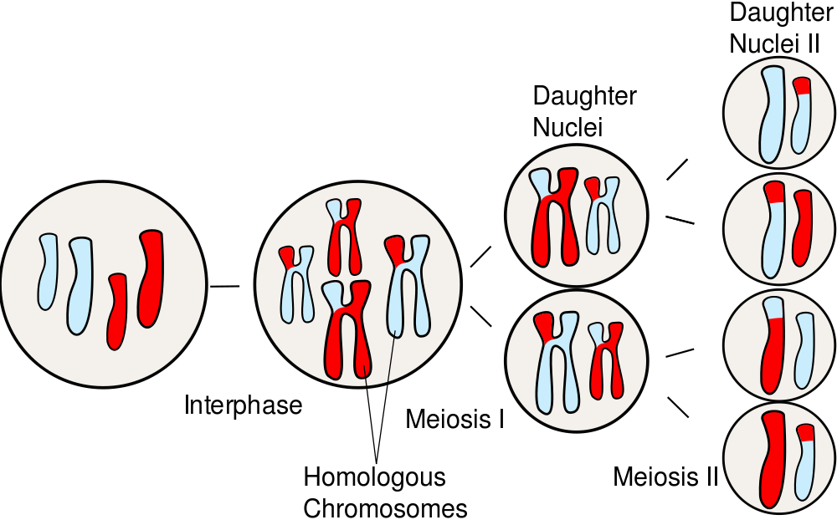
চিত্রে কোন কোষ বিভাজন দেখতে পাচ্ছি?
মিয়োসিস কোষ বিভাজন

Slide 23
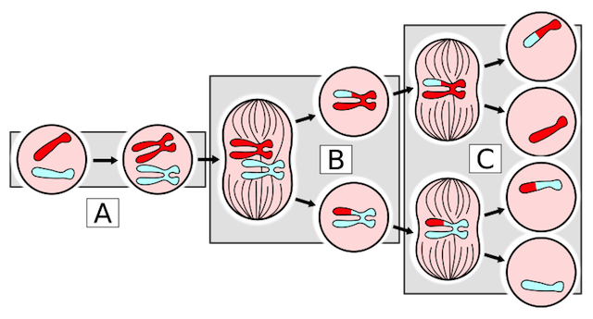
মিয়োসিস
এ বিভাজন প্রক্রিয়ায় একটি প্রকৃত কোষ বিশেষ প্রক্রিয়ার মাধ্যমে বিভক্ত হয়ে চারটি অপত্য কোষে পরিনত হয়। এ প্রক্রিয়ায় নিউক্লিয়াস দু বার ও ক্রোমোজোম একবার বিভক্ত হয়, ফলে অপত্য কোষে ক্রোমোজোম সংখ্যা মাতৃকোষের ক্রোমোজোম সংখ্যার অর্ধেক হয়ে যায়। তাই এ প্রক্রিয়াকে হ্রাসমূলক বিভাজনও বলা হয়।

Slide 24
মিয়োসিসের বৈশিষ্ট্য
নিউক্লিয়াসের ২ বার বিভাজন
ক্রোমোজোমের সংখ্যা অর্ধেক হয়
১টি কোষ থেকে ৪ টি নতুন কোষের সৃষ্টি
ক্রোমোজোমের ১ বার বিভাজন

Slide 25
দলগত কাজ
ক দল
উপরের চিত্রে কোন ধরনের কোষ বিভাজন ঘটে ও এর বৈশিষ্ট্য লিখ।
খ দল
উপরের চিত্রে কোন ধরনের কোষ বিভাজন ঘটে ও এর বৈশিষ্ট্য লিখ।

Slide 26
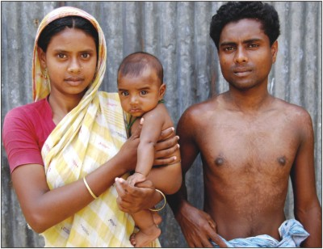
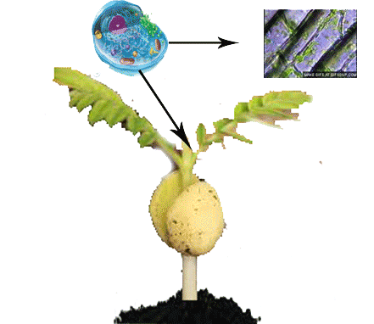
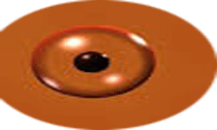
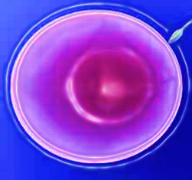
নিচের অ্যানিমেটেট কোষটি দেখে বলো এটা কোন ধরনের কোষ বিভাজন? (এটা তোমরা পূর্ববর্তী শ্রেণিতে পড়েছো।)
শুক্রাণু
জাইগোট
ডিম্বানু
গাছ বড় হচ্ছে এটা কোন ধরনের কোষ বিভাজন?
(এটাও তোমরা পূর্ববর্তী শ্রেণিতে পড়েছো।)
বলতে পারো শুক্রাণু এবং ডিম্বানু কিভাবে সৃষ্টি হয়?
এগুলো মিয়োসিস কোষ বিভাজনের মাধ্যমে হয়ে থাকে।

Slide 27
মূল্যায়ন
১। কোষ বিভাজন কি?
২। কোষ বিভাজন কত প্রকার ও কি কি?
৩। মাইটোসিস কোষ বিভাজন জীব দেহের কোথায় কোথায় সংগঠিত হয়?
৪। মাইটোসিস কোষ বিভাজনে কতটি নতুন কোষ সৃষ্টি হয়?

Slide 28
বাড়ির কাজ
১। প্রাণিটির দৈহিক বৃদ্ধিতে কোন ধরনের কোষ বিভাজন ঘটে?এর গুরুত্ব বর্ণনা কর।
২। নতুন প্রজন্ম বৃদ্ধিতে কোষ বিভাজনের কোন প্রক্রিয়া ভূমিকা পালন করে তা ব্যাখ্যা কর।

Slide 29
ধন্যবাদ

